Slide 1
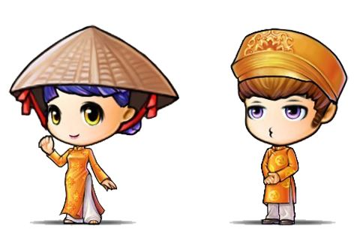
TIẾP SỨC
Tìm các từ ngữ có thể kết hợp phía trước và sau danh từ đó
Chia cả lớp thành 3 nhóm
Thi tìm các danh từ chỉ người
Notes:
Giáo án của Hạnh Nguyễn: https://www.facebook.com/HankNguyenn

Slide 2
Thực hành tiếng Việt
Notes:
Giáo án của Hạnh Nguyễn: https://www.facebook.com/HankNguyenn

Slide 3
I. Kiến thức Ngữ văn
Notes:
Mở rộng vị ngữ học ở chủ điểm 5
Giáo án của Hạnh Nguyễn: https://www.facebook.com/HankNguyenn

Slide 4
Đọc 2 ví dụ sau và hoàn thiện Phiếu học tập
a. Hai vợ chồng ông lão đánh cá sống cùng nhau ở 1 túp lều nát bên bờ biển.
b. Tất cả những điều ước của mụ vợ thể hiện sự tham lam, vô ơn của mụ.
Notes:
Giáo án của Hạnh Nguyễn: https://www.facebook.com/HankNguyenn

Slide 5
Ví dụ | Chủ ngữ | Cấu tạo chủ ngữ
 |  | Phần trước (bổ sung YN gì cho danh từ) | Phần trung tâm = Danh từ | Phần sau (bổ sung YN gì cho danh từ)
a
b
Hai
(bổ sung YN chỉ số lượng cho DT)
Ông lão đánh cá (bổ sung YN về đặc điểm cho DT)
Hai vợ chồng ông lão đánh cá
vợ chồng
Tất cả những
(bổ sung YN chỉ tổng thể và số lượng cho DT)
Tất cả những điều ước của mụ vợ
của mụ vợ (miêu tả, hạn định DT)
điều ước
Notes:
Giáo án của Hạnh Nguyễn: https://www.facebook.com/HankNguyenn

Slide 6
Chủ ngữ
Là 1 trong 2 thành phần chính của câu, chỉ sự vật, hiện tượng có hoạt động, trạng thái, đặc điểm nêu ở vị ngữ.
Trả lời cho các câu hỏi Ai?, Con gì?, Cái gì? . Chủ ngữ thường được biểu hiện bằng danh từ, đại từ. Câu có thể có 1 hoặc nhiều chủ ngữ.
Notes:
Giáo án của Hạnh Nguyễn: https://www.facebook.com/HankNguyenn

Slide 7
Mở rộng chủ ngữ
Tác
dụng
CN thường được mở rộng thành cụm danh từ
để phản ánh đầy đủ hiện thực khách quan và biểu thị tình cảm, thái độ của người viết / nói
Cấu tạo
Những cụm từ này bao gồm thành tố chính (trung tâm) và một hay 1 số thành tố phụ ở trước/sau trung tâm.
Notes:
Giáo án của Hạnh Nguyễn: https://www.facebook.com/HankNguyenn

Slide 8
Hai cái răng đen nhánh / lúc nào cũng nhai ngoàm ngoạp như hai lưỡi liềm máy làm việc.
Hai
cái răng
đen nhánh
Notes:
Giáo án của Hạnh Nguyễn: https://www.facebook.com/HankNguyenn

Slide 9
Cấu tạo của CDT:
Phần phụ trước |  | Phần trung tâm = Danh từ | Phần phụ sau
chỉ toàn thể | chỉ số và lượng |  | chỉ đặc điểm của sự vật | xác định vị trí của sự vật
VD: tất cả, hết thảy, toàn bộ, toàn thể | VD: một, hai, ba,...... những, các, mọi, mỗi, từng | VD: Con mèo, chú chó, cái bút, ông họa sĩ, … | VD: đực, tẻ, nếp… | VD: này,nọ, kia, ấy,…
Notes:
Giáo án của Hạnh Nguyễn: https://www.facebook.com/HankNguyenn

Slide 10
II. Thực hành
Notes:
Giáo án của Hạnh Nguyễn: https://www.facebook.com/HankNguyenn

Slide 11
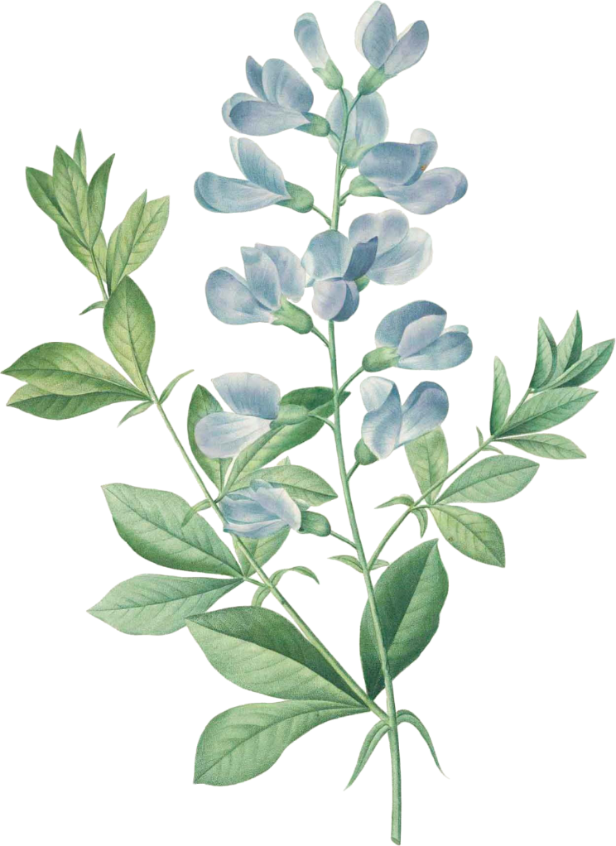
Vòng 1: Trắc nghiệm vui
Notes:
Giáo án của Hạnh Nguyễn: https://www.facebook.com/HankNguyenn

Slide 12
1/ Đáp án nào sau đây không phải từ láy?
A: hung hăng, hống hách
B: luộm thuộm, bề bộn
C: dẻo dai, thảm thương
D: Loanh quanh, băn khoăn
Notes:
Giáo án của Hạnh Nguyễn: https://www.facebook.com/HankNguyenn

Slide 13
2/ Đáp án nào chỉ toàn từ ghép?
A: mẫm bóng, hủn hoẳn, lợi hại, phành phạch
B: mẫm bóng, lợi hại, cường tráng
C: hủn hoẳn, phành phạch, giòn giã, ngoàm ngoạp
D: ngu ngốc, um tùm, om sòm, văng vẳng
Notes:
Giáo án của Hạnh Nguyễn: https://www.facebook.com/HankNguyenn

Slide 14
3/ Trong các cụm danh từ sau CDT có đầy đủ cấu trúc ba phần là:
A: khuôn mặt trái xoan
B: người gầy gò và dài lêu nghêu
C: tòa lâu đài lớn
D: một cái nhà rộng
Notes:
Giáo án của Hạnh Nguyễn: https://www.facebook.com/HankNguyenn

Slide 15
4/ Tổ hợp từ nào dưới đây là CDT?
A: Những cánh đồng lúa con gái
B: Đồng lúa
C: Đồng lúa đã chín vàng
D: Đồng lúa trải rộng mênh mông
Notes:
Giáo án của Hạnh Nguyễn: https://www.facebook.com/HankNguyenn

Slide 16
5/ Tổ hợp từ nào dưới đây không phải là CDT?
A: Cung điện nguy nga
B: Một cung điện
C: Xây dựng cung điện
D: Một cung điện nguy nga
Notes:
Giáo án của Hạnh Nguyễn: https://www.facebook.com/HankNguyenn

Slide 17
Vòng 2. Đường về đích
Notes:
Giáo án của Hạnh Nguyễn: https://www.facebook.com/HankNguyenn

Slide 18
Đích
05
04
03
02
01
Notes:
Giáo án của Hạnh Nguyễn: https://www.facebook.com/HankNguyenn

Slide 19
1/ Qua các từ “mẫm bóng”, “hủn hoẳn”, em hình dung thế nào về ngoại hình của nhân vật Dế Mèn?
Mẫm bóng (chỉ đôi càng mập và nhẵn đến mức phản chiếu ánh sáng như mặt gương → cường tráng), hủn hoẳn (chỉ đôi cánh quá ngắn không che nổi thân mình → do đang độ phát triển)
Notes:
Giáo án của Hạnh Nguyễn: https://www.facebook.com/HankNguyenn

Slide 20
2/ Theo em, vì sao tác giả Tô Hoài lại sáng tạo thành ngữ “chết ngay đuôi” và “vái cả sáu tay” thay vì sử dụng thành ngữ sẵn “chết thẳng cẳng” và “vái cả hai tay”?
Sự khác nhau là ở chỗ tác giả đã thay các từ “thẳng cẳng” bằng “ngay đuôi” và “hai” bằng “sáu”. Các thành ngữ phù hợp là các thành ngữ được Tô Hoài sáng tạo (vì loài dế có đuôi và có đến sáu chi)
Notes:
Giáo án của Hạnh Nguyễn: https://www.facebook.com/HankNguyenn

Slide 21
3/ Xác định CDT trong câu “Những cái vuốt ở chân, ở khoeo cứ cứng dần và nhọn hoắt.” Xếp CDT vào mô hình cấu tạo và cho biết tác dụng của việc mở rộng chủ ngữ.
Cụm danh từ: Những cái vuốt ở chân, ở khoeo
Tác dụng của việc mở rộng chủ ngữ: Làm cho ý nghĩa của danh từ trung tâm «cái vuốt» đầy đủ hơn
Notes:
Giáo án của Hạnh Nguyễn: https://www.facebook.com/HankNguyenn

Slide 22
4/ Xác định CDT trong câu “Những gã xốc nổi thường lầm cử chỉ ngông cuồng là tài ba.” Xếp CDT vào mô hình cấu tạo và cho biết tác dụng của việc mở rộng chủ ngữ.
Cụm danh từ: Những gã xốc nổi
Tác dụng của việc mở rộng chủ ngữ: Làm cho ý nghĩa của danh từ trung tâm «gã» đầy đủ hơn
Notes:
Giáo án của Hạnh Nguyễn: https://www.facebook.com/HankNguyenn

Slide 23
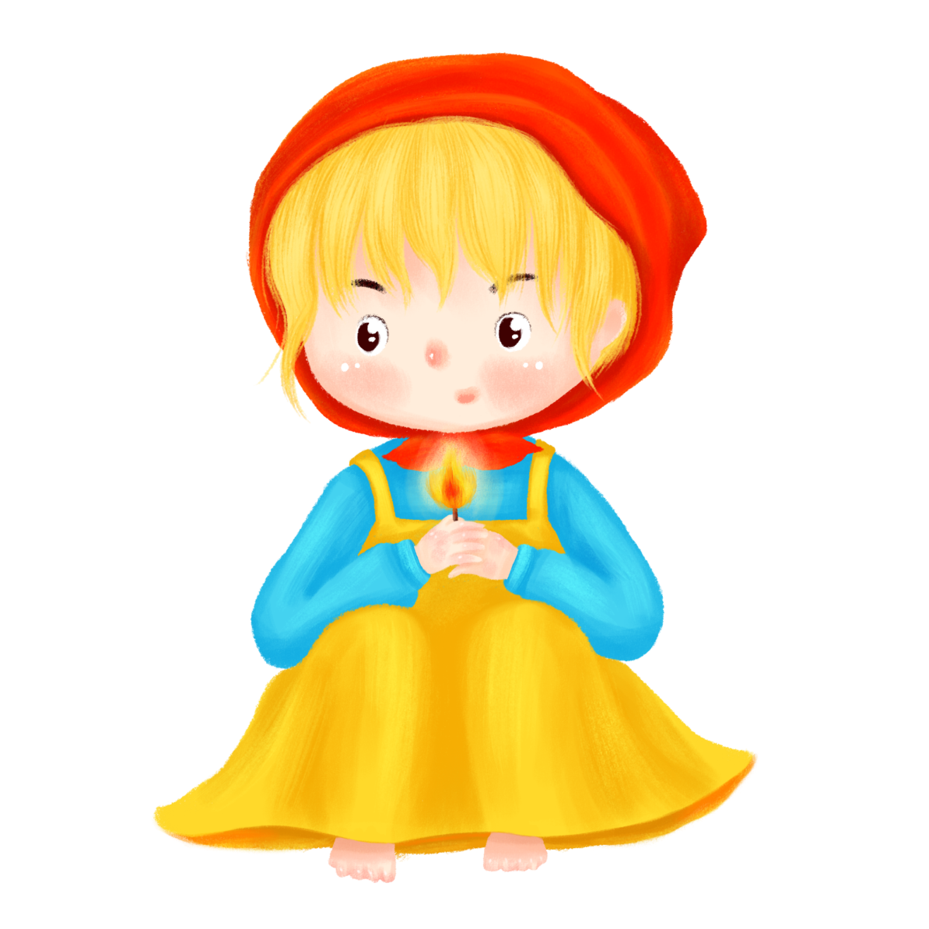
5/ Xác định CDT trong câu “ Hàng ngàn ngọn nến sáng rực, lấp lánh trên cành lá xanh tươi hiện ra trước mắt em bé.” Xếp CDT vào mô hình cấu tạo và cho biết tác dụng của việc MRCN
Cụm danh từ: Hàng ngàn ngọn nến sáng rực, lấp lánh trên cành lá xanh tươi
Tác dụng của việc mở rộng CN: Diễn tả khung cảnh hết sức kì ảo, rực rỡ hiện ra trong trí tưởng tượng của CBBD
Notes:
các định ngữ chỉ số lượng hàng ngàn, rất nhiều được dùng phối hợp với các định ngữ đứng sau trung tâm (sáng rực, lấp lánh trên cành lá xanh tươi, màu sắc rực rỡ,…) có tác dụng diễn tả khung cảnh hết sức kì ảo, rực rỡ hiện ra trong trí tưởng tượng của em bé bán diêm.
Giáo án của Hạnh Nguyễn: https://www.facebook.com/HankNguyenn

Slide 24
CHÚC MỪNG CÁC EM !!!
Notes:
Giáo án của Hạnh Nguyễn: https://www.facebook.com/HankNguyenn

Slide 25
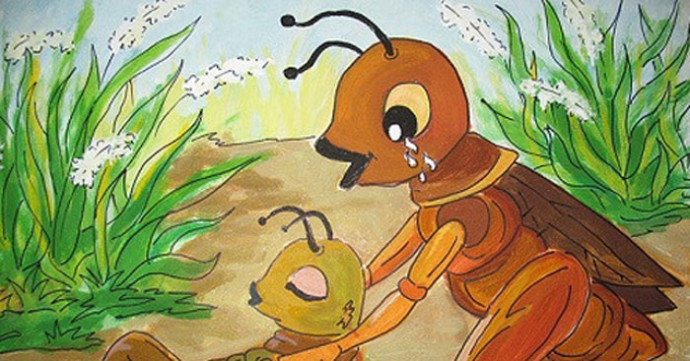
BTVN
Viết một đoạn văn (khoảng 5 - 7 dòng) nêu cảm nghĩ của em về một nhân vật trong văn bản “Bài học đường đời đầu tiên” hoặc “Ông lão đánh cá và con cá vàng”, trong đoạn văn có sử dụng chủ ngữ là cụm từ (Gạch chân)
Notes:
Giáo án của Hạnh Nguyễn: https://www.facebook.com/HankNguyenn

Slide 26
Văn bản “Bài học đường đời đầu tiên” được trích từ truyện “Dế Mèn phiêu lưu kí” của nhà văn Tô Hoài. Văn bản này kể về 1 chặng đường đời đáng nhớ của nhân vật Dế Mèn qua lời tự thuật của chính nhân vật này. Là 1 chàng dế thanh niên cường tráng, Dế Mèn luôn hãnh diện về vóc dáng, sức mạnh của mình. Những hành động của Dế Mèn cho thấy anh chàng dế này rất bồng bột, xốc nổi. Sai lầm lớn nhất của Dế Mèn là hành động trêu ghẹo chị Cốc dẫn đến cái chết đáng thương của Dế Choắt. Sau hành động dại dột, tệ hại đó, Dế Mèn đã ân hận và rút ra được bài học đường đời đầu tiên cho mình. Bài học của Dế Mèn cũng là bài học chung của tuổi trẻ bồng bột, xốc nổi.”
Notes:
Chủ ngữ là cụm danh từ: Đoạn văn trên có 7 câu; trong đó, trừ câu thứ 6 có chủ ngữ là danh từ (Dế Mèn), những câu còn lại đều có chủ ngữ là cụm danh từ
Giáo án của Hạnh Nguyễn: https://www.facebook.com/HankNguyenn

